Slide 1
Podstawowe typy samolotów towarowych cargo

Slide 2
Samoloty towarowe cargo
McDonnell-Douglas 11F
Airbus A300-600F
Boeing 727
Boeing 747 (wersja towarowa)
Boeing 757
Boeing 767
McDonnell-Douglas DC-8

Slide 3
McDonnell-Douglas MD-11
McDonnell-Douglas MD-11 – trzysilnikowy szerokokadłubowiec średniego i dalekiego zasięgu. Był produkowany przez amerykańską firmę McDonnell-Douglas, a później przez Boeinga po wchłonięciu przez niego pierwszego producenta. Posiada dwa silniki zamontowane pod skrzydłami oraz jeden pod statecznikiem pionowym. Jest jednym z najbardziej zaufanych pasażerskich odrzutowców na świecie.
Jest to wysoce zautomatyzowana i unowocześniona wersja, przestarzałego już DC-10. Posiada pewne ulepszenia: jest dłuższy, ma większą rozpiętość skrzydeł, posiada tzw. winglety (zagięcia końcówek skrzydeł), oraz nowe silniki. MD-11 posiada tzw. szklany kokpit – nowoczesny kokpit, na którym wskazania przyrządów są wyświetlane na 6 ekranach telewizyjnych CRT.

Slide 4
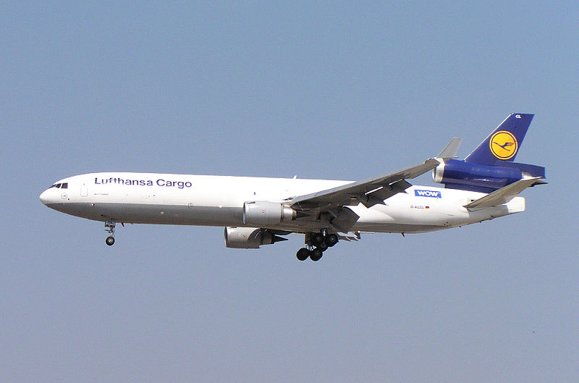

Slide 5
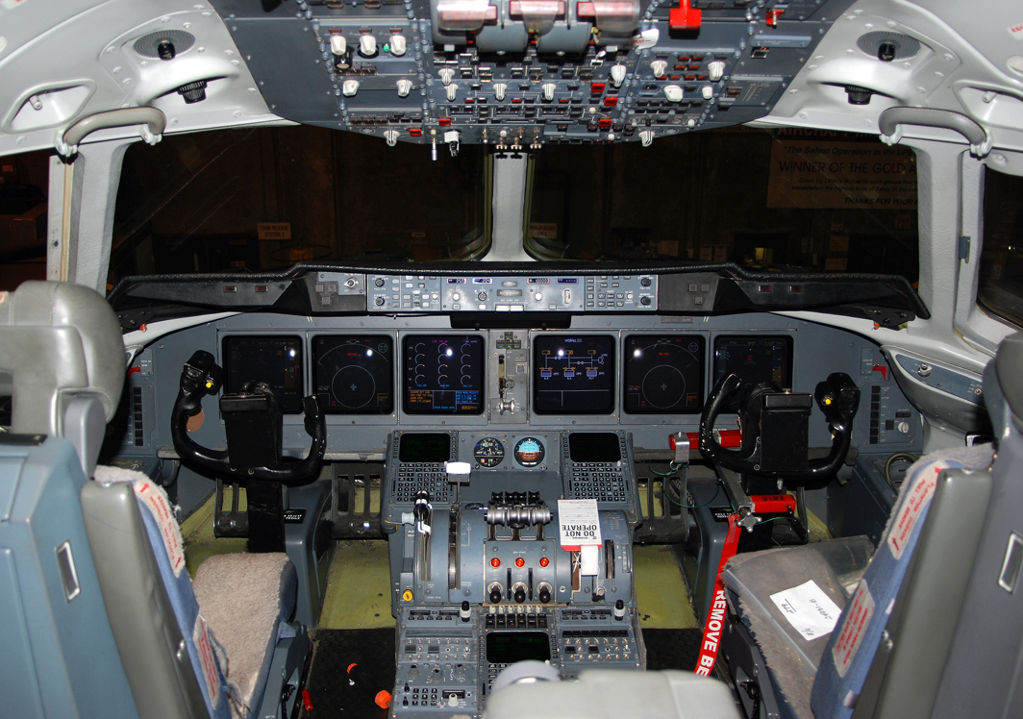

Slide 6

FILM

Slide 7
Airbus A300

Slide 8
Airbus A300
Airbus A300 – samolot pasażerski lub transportowy dalekiego zasięgu, powstały w 1972r. jako pierwsze dzieło nowo powstałego europejskiego konsorcjum Airbus.

Slide 9
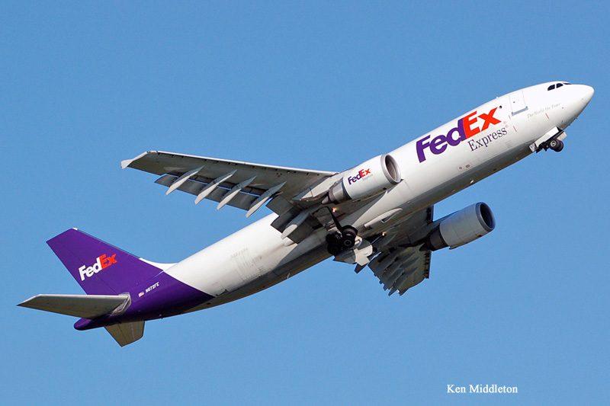

Slide 10
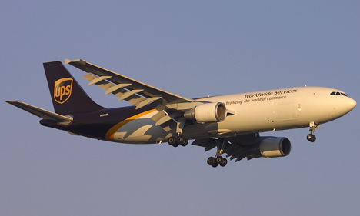

Slide 11
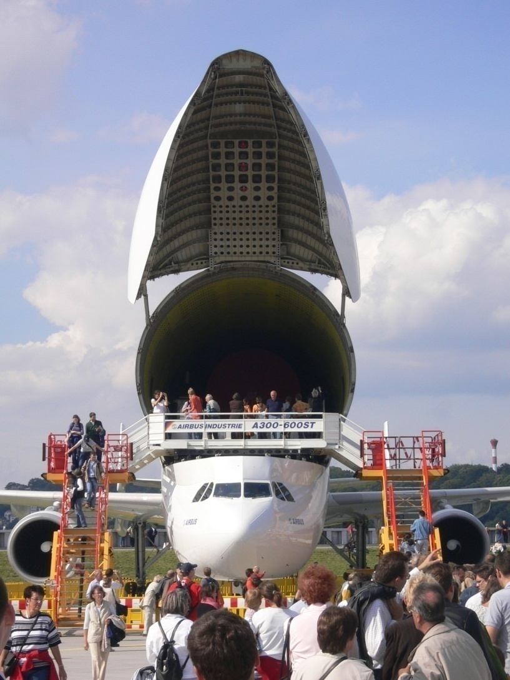
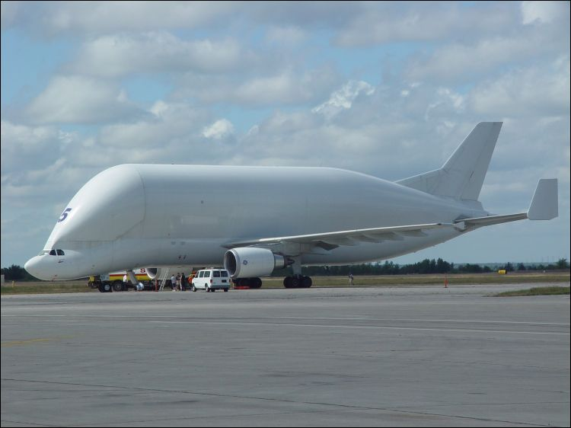

Slide 12
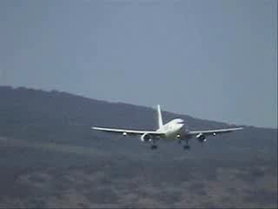
Film

Slide 13
Boeing 727

Slide 14
Boeing 727
Boeing 727 – samolot pasażerski, wąskokadłubowy, średniego zasięgu, produkowany od1963 do 1984 roku przez firmę Boeing w USA. Wyprodukowano 1831 egzemplarzy.
Boeing 727 pierwszy raz znalazł się w powietrzu w 1963 roku i przez następną dekadę był najpopularniejszym samolotem pasażerskim na świecie. Był najlepiej sprzedającym sięsamolotem odrzutowym aż do lat 80. XX wieku, kiedy został pokonany przez swojego następcę Boeinga 737.

Slide 15
Wersje boeinga
727-100
Pierwszy produkowany model.
727-100CWersja uniwersalna. Siedzenia mogły być wyjęte, a w ich miejsce wstawiony ładunek.
727-100QCQC – Szybka Zamiana (ang. Quick Change). Wersja podobna do 727-100C, ale wymiana w niej odbywała się dużo szybciej niż w wersji poprzedniej.
'727-100QF
QF – Samolot Transportowy (ang. Quick Freighter). Samolot transportowy używany głównie przez United Parcel Service.
727-200
Wydłużona wersja 727-100, -200 jest o 6 m dłuższy (ma 46,7 m ) od -100 (ma 40,7 m). 3 m zostały dodane przed skrzydła, a kolejne 3 za skrzydła. Rozpiętość skrzydeł i wysokość samolotu pozostały takie same jak w wersji 727-100 (odpowiednio: 32,9 m, 10,3 m).
Późniejsze 727-200MTOW i zasięg zostały wydłużone.
727-200FWersja transportowa.

Slide 16
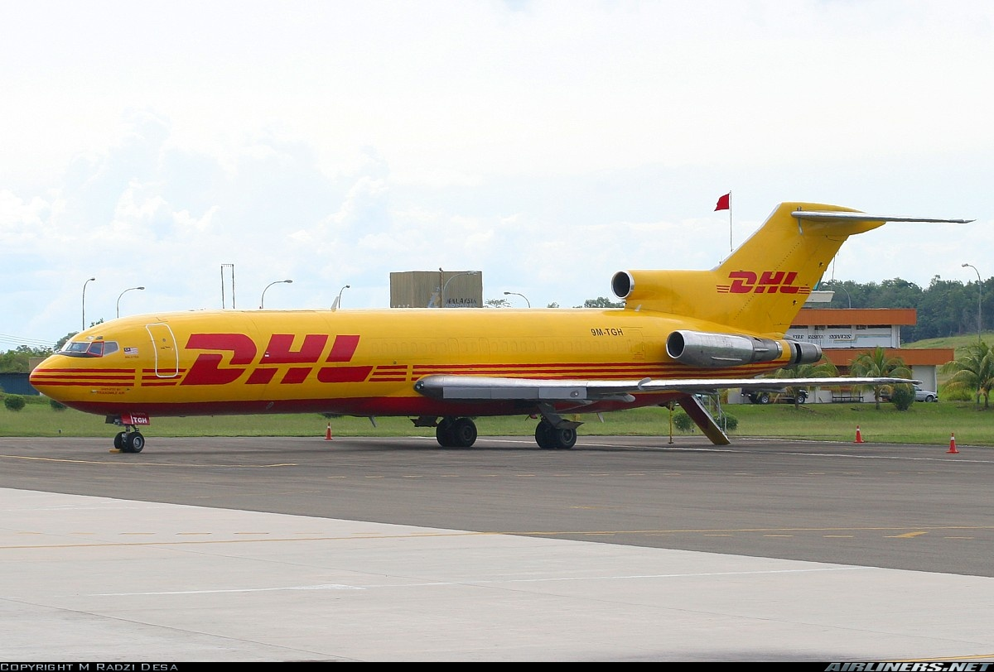

Slide 17
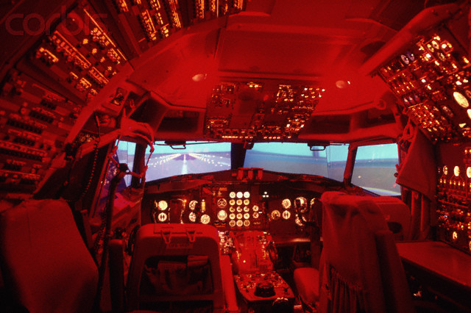

Slide 18
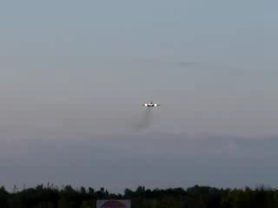
Film

Slide 19
Boeing 747 (wersja Towarowa)

Slide 20
Boeing 747 (wersja towarowa)
Boeing 747 – samolot pasażerski szerokokadłubowy dalekiego zasięgu, produkowany przez Boeing Company, potocznie nazywany Jumbo Jet^{[1]} – ustępując Airbusowi A380 iAn-225 jest jednym z największych samolotów odrzutowych na świecie, mogącym zabrać na pokład, w zależności od wersji i konfiguracji, od 366 do 568 pasażerów. Istnieją także wersje towarowe (ang.: cargo), nie zabierające pasażerów, oraz wersje pół-pasażerskie zabierające duży ładunek i 220 pasażerów. Jest to samolot czterosilnikowy (który jest certyfikowany do lotu na tylko trzech, w razie awarii), a jego cechą charakterystyczną jest "garb", w którym mieści się górny pokład samolotu.
Pierwszy lot Boeinga 747 odbył się 9 lutego 1969 roku, a wprowadzony został do służby w 1970 na amerykańskich liniach Pan Am. Do 2006 wyprodukowano 1375 sztuk tego samolotu we wszystkich wersjach.

Slide 21
Wersie Boeinga 747
Boeing 747-200C – wersję pasażersko-towarową.
Boeing 747-200D
Boeing 747-200F – wersję towarową.
Boeing 747-200M – wersję pasażersko-towarową.

Slide 22
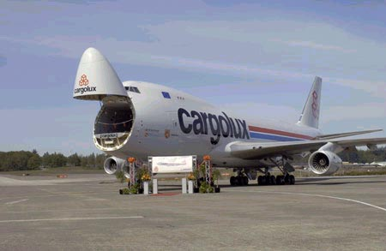

Slide 23
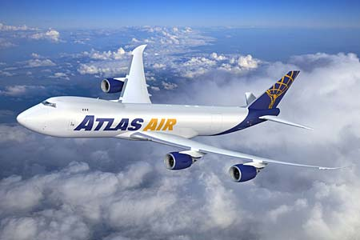

Slide 24
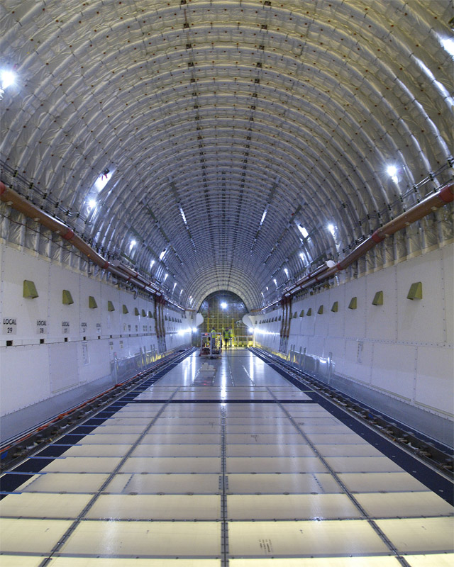

Slide 25

Film

Slide 26
Boeing 757

Slide 27
Boeing 757
Boeing 757 – samolot pasażerski, wąskokadłubowy, dalekiego zasięgu, produkowany przez firmę Boeing w USA, wprowadzony do eksploatacji w roku 1983. Wykorzystywany przede wszystkim na trasach kontynentalnych, rzadziej na trasach transatlantyckich. W modelu 757 zostawiono mechaniczne układy sterowania, wprowadzono jednak kilka monitorów, prezentujących najważniejsze dane. Model 757 zabiera na pokład od 200 do 280 pasażerów na odległość od 4 700 do 7 240 km. Ponieważ samoloty pierwotnie powstały do przelotów transkontynentalnych, nie wymagano wielkiego współczynnika ETOPS, dlatego wszystkie samoloty posiadały ETOPS 120, a od czasu gdy samoloty planowano na trasy transatlantyckie należało ETOPS wydłużyć. Dzięki zabiegom Boeinga w 1990 roku, B-757 otrzymał ETOPS 180, zezwalający na przeloty nad Północnym Atlantykiem. W końcowym okresie produkcji powstała odmiana do przewozu frachtu, ze zmienionym nieco kadłubem, pozbawiona okien pod oznaczeniem 757-200PF.
Został on opracowany prawie równocześnie z modelem Boeing 767 dlatego szkolenie pilotów latających na tych maszynach jest prawie takie samo.

Slide 28
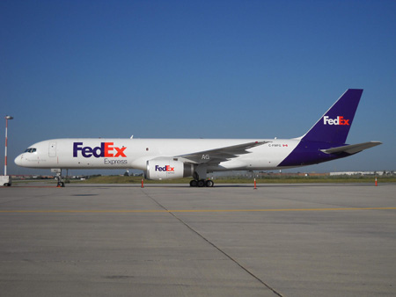

Slide 29
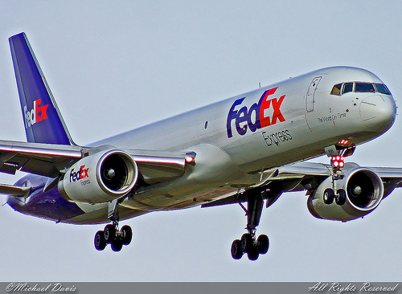

Slide 30
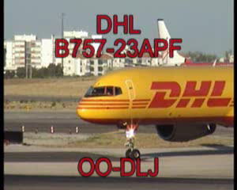
Film

Slide 31
Boeing 767

Slide 32
Boeing 767
Boeing 767 jest średniej wielkości szerokokadłubowe, dwusilnikowy samolot pasażerski produkowany przez Boeing Commercial Airplanes. Wersje osobowe 767 mogą przenosić pomiędzy 181 i 375 pasażerów, mają zasięg 5200 do 6590 mil morskich (9400 do 12200 km) w zależności od konfiguracji miejsc siedzących i wariant. [ Boeing 767 został wyprodukowany w trzech kadłub długości. Oryginał 767-200 pierwszy wszedł do linii w 1982 r., a następnie 767-300 w 1986 roku, a 767-400ER , w 2000 roku. Rozszerzony zakres wersji oryginalnej -200 i -300 modeli 767-200ER oraz 767-300ER , które zostały wyprodukowane z dodatkiem ładowność i zasięg działania zdolności.767-300F , frachtowiec wersji , wszedł do służby w 1995 roku.
Pierwsze ciało twinjet szeroki produkowane przez Boeinga, 767 został opracowany i zaprojektowany wspólnie z wąskim ciała 757 Boeing twinjet. Oba samoloty cech konstrukcyjnych akcji i pokładów lotu , umożliwiając pilotów potrzebnych do uzyskania wspólnego ratingu typu do obsługi dwóch statków powietrznych. 767 był pierwszym samolotem Boeing ciała szeroki, aby wprowadzić usługi z dwuosobowej załogi w kabinie , eliminując potrzebęmechanika pokładowego . Po eksploatacyjnych wskazania jego twinjet niezawodność konstrukcji, 767 otrzymał zgody organu regulacyjnego, co umożliwia wydłużenie operacji transoceanicznych początku w 1985 roku.
Przez 1990, Boeing 767 został powszechnie używane na średnio-i długodystansowych trasach, a także samolotów w rankingu najczęściej używanych samolot do lotów transatlantyckich między USA i EuropieDokonano ponad 1000 Boeing 767 zamówienia dostarczonych ponad 990 w roku 2010. [ Modele -300/-300ER są najbardziej popularne warianty, co stanowi około dwie trzecie wszystkich 767 zamówienia. [było 863 Boeing 767 w ruchu z ponad 40 linii lotniczych od lipca 2010.

Slide 33
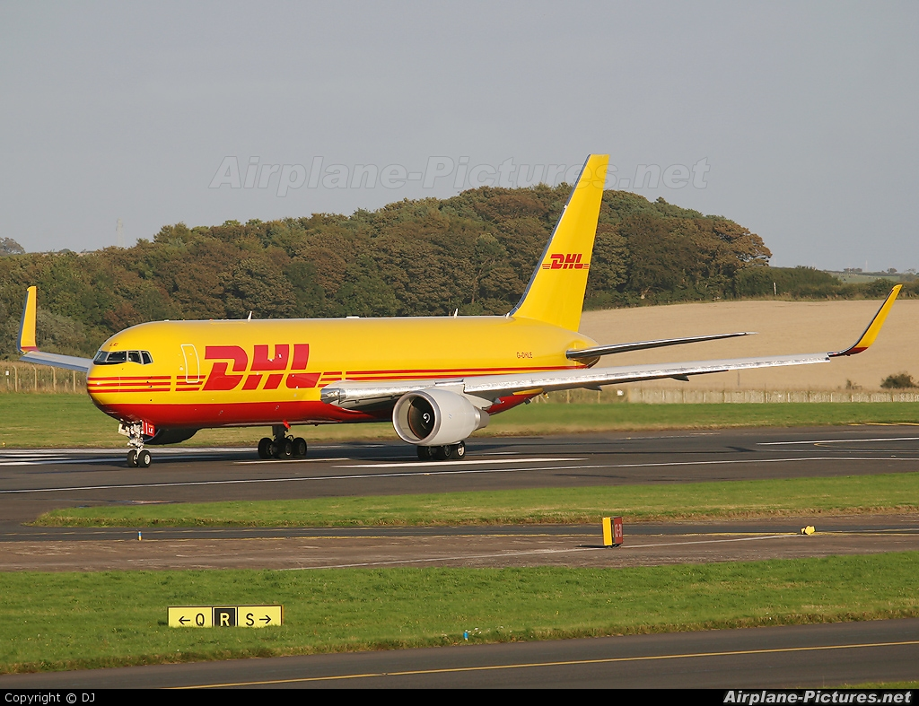

Slide 34
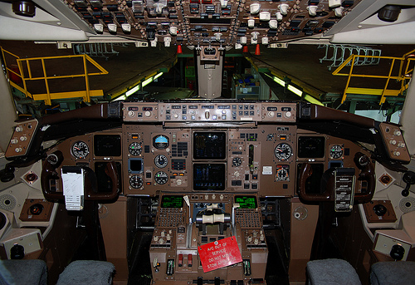

Slide 35

Film

Slide 36
McDonnell-Douglas DC-8

Slide 37
McDonnell-Douglas DC-8
Douglas DC-8 jest czterosilnikowych jet samolot , wyprodukowany 1958/72.Rozpoczęty później niż w konkurencyjnych Boeing 707 , DC-8 niemniej jednak ustalono, Douglas silną pozycję na rynku samolotu, i pozostał w produkcji aż do 1972 roku, kiedy większe projekty, w tym DC-10 , wykonane DC-8 nieaktualne. Spadek do drugiej linii obowiązków, szczegóły DC-8 design pozwolił trzymać nieco więcej ładunku niż 707; dziesiątki przykładów ponownie frachtowiec z silnikiem pozostaje w służbie tego dnia, gdy usługi komercyjne 707 w znacznym stopniu zakończyła się w 2000 roku.

Slide 38
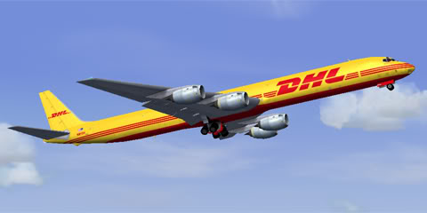

Slide 39
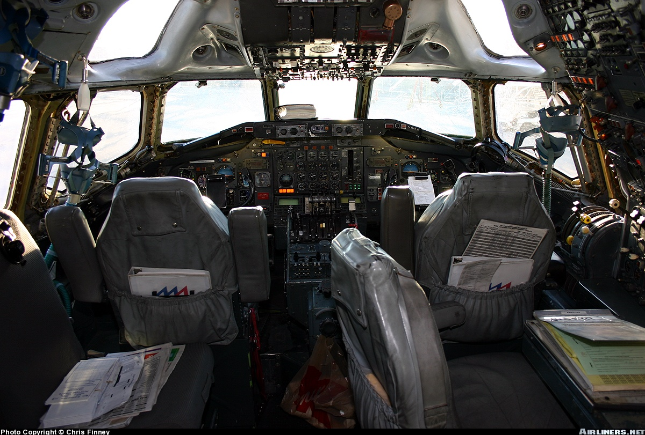

Slide 40
Ogólne porównanie największych samolotów

Slide 41
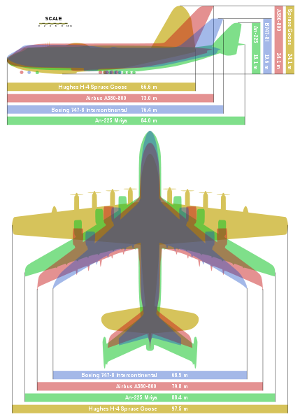

Slide 42
Dziękujemy za uwagę

Slide 43
Wykonali:
Bartosz Jałowiec
Krystian Miśta
z kl IIIC 2010/2011

